Slide 1
Unidad 1.
Homeostasis
Profesor: Cristian Muñoz
Curso: 3ro Medio

Slide 2
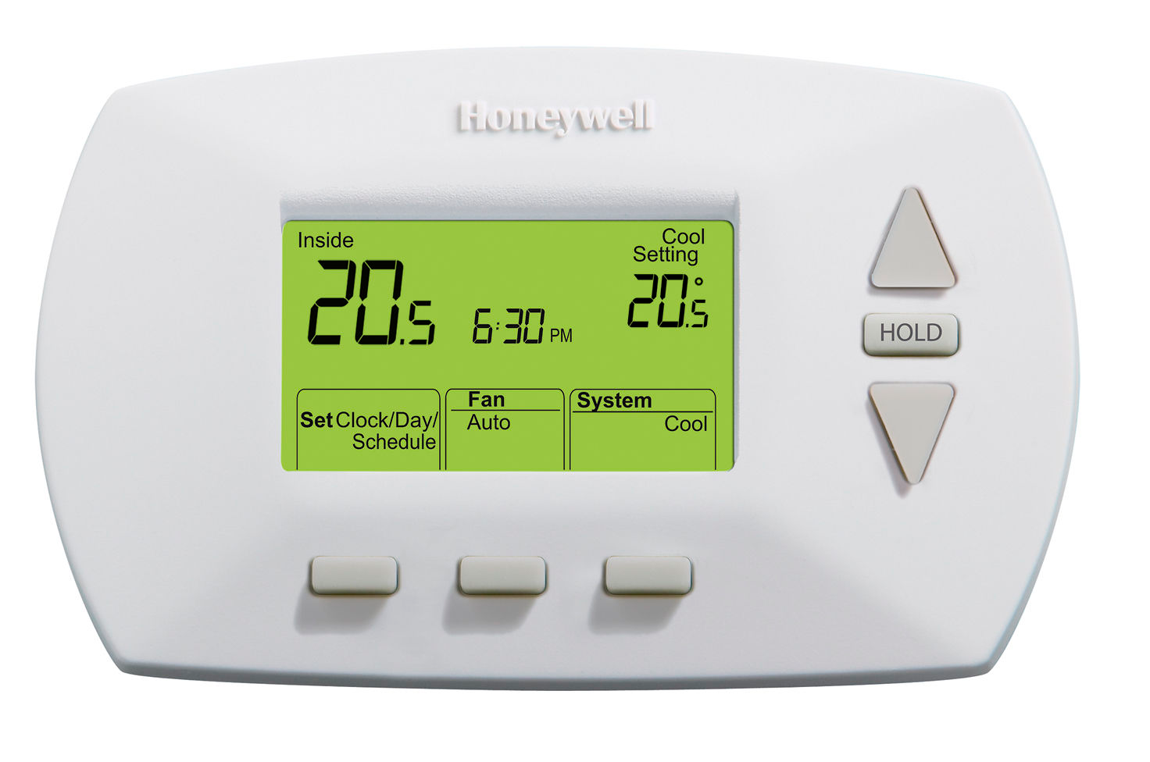
Clase 1. ¿Los seres vivos somos sistemas?
¿Como opera un termoestato?

Slide 3
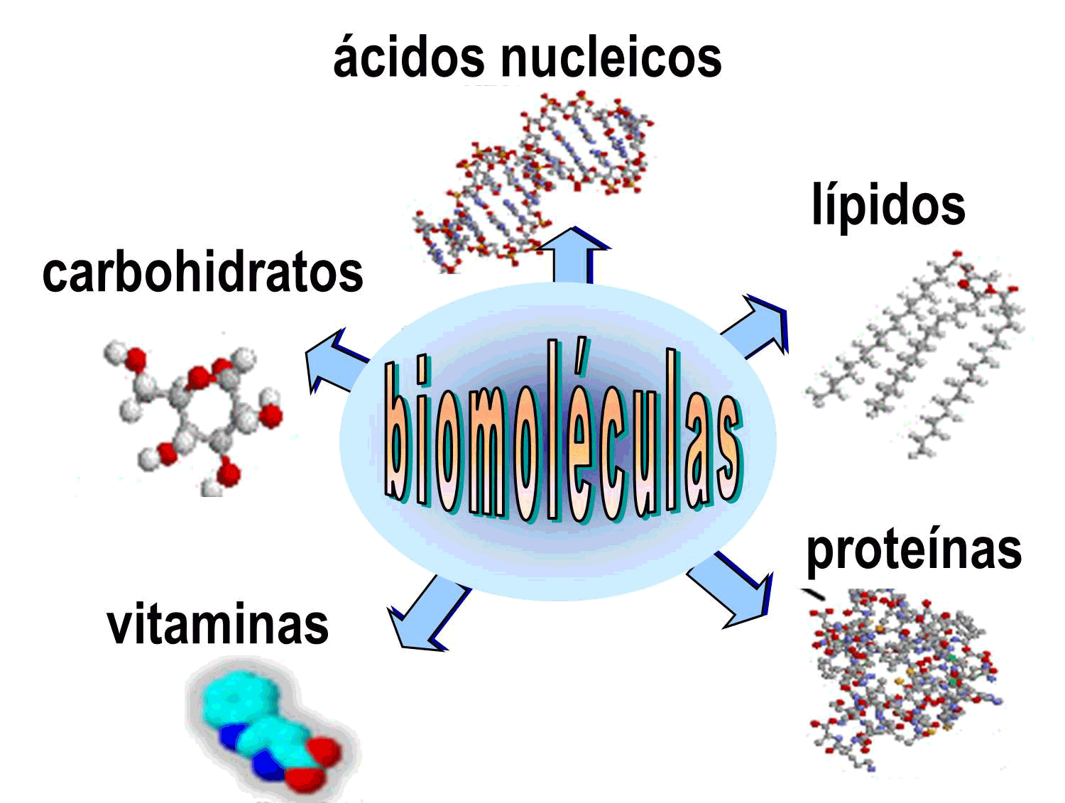
Clase 1. ¿Los seres vivos somos sistemas?
Pags. 12 -19

Slide 4
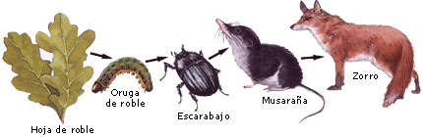
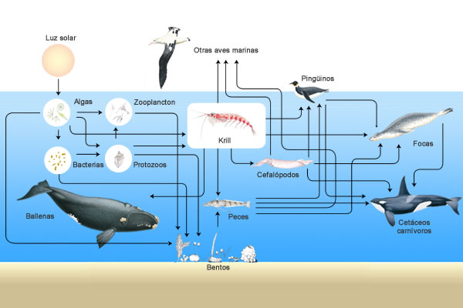
Clase 1. ¿Los seres vivos somos sistemas?

Slide 5
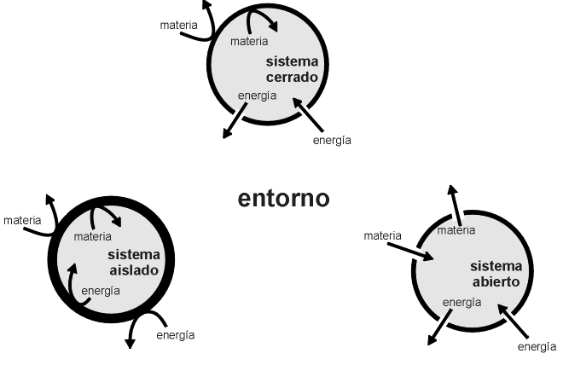
Clase 1. ¿Los seres vivos somos sistemas?

Slide 6
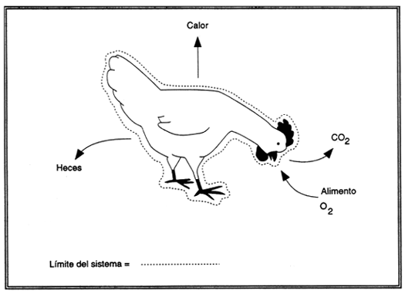
Clase 1. ¿Los seres vivos somos sistemas?

Slide 7
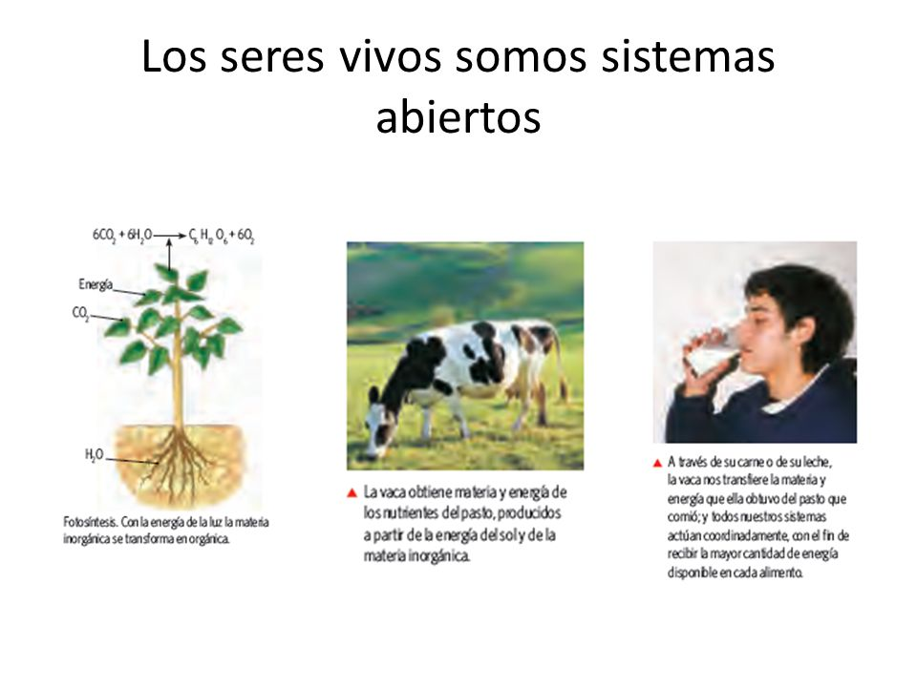
Clase 1. ¿Los seres vivos somos sistemas?

Slide 8
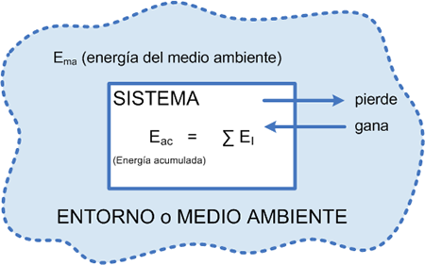
Clase 1. ¿Los seres vivos somos sistemas?

Slide 9
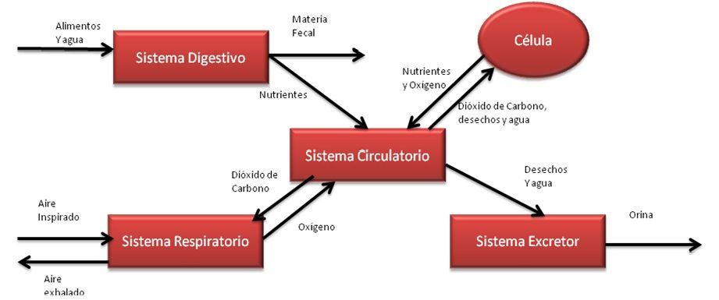
Clase 1. ¿Los seres vivos somos sistemas?
Sistemas y subsistemas.

Slide 10
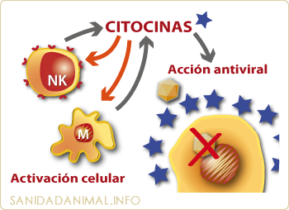
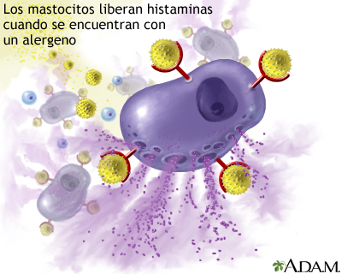
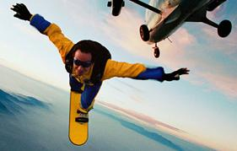
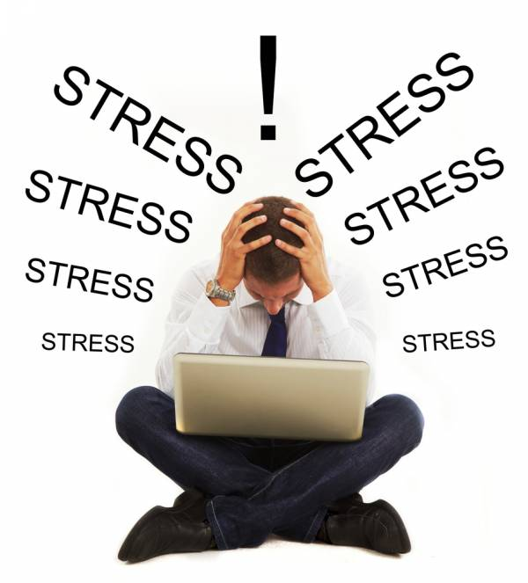
Realizar minitaller página 19.

Slide 11
